Slide 1
У ЛИВАДИ ПОД ЈАСЕНОМ
Народна пјесма

Slide 2
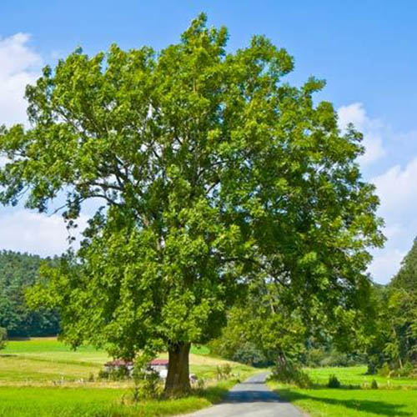
У ЛИВАДИ ПОД ЈАСЕНОМ
У ливади под јасеном вода извире.
Ту се шета лепа Ката, воду захвата.
С брега јој се момче баца златном јабуком:
„Узми Като, узми злато, моја ћеш бити!“
„Нећу, нећу, младо момче, имам драгога!“

Slide 3
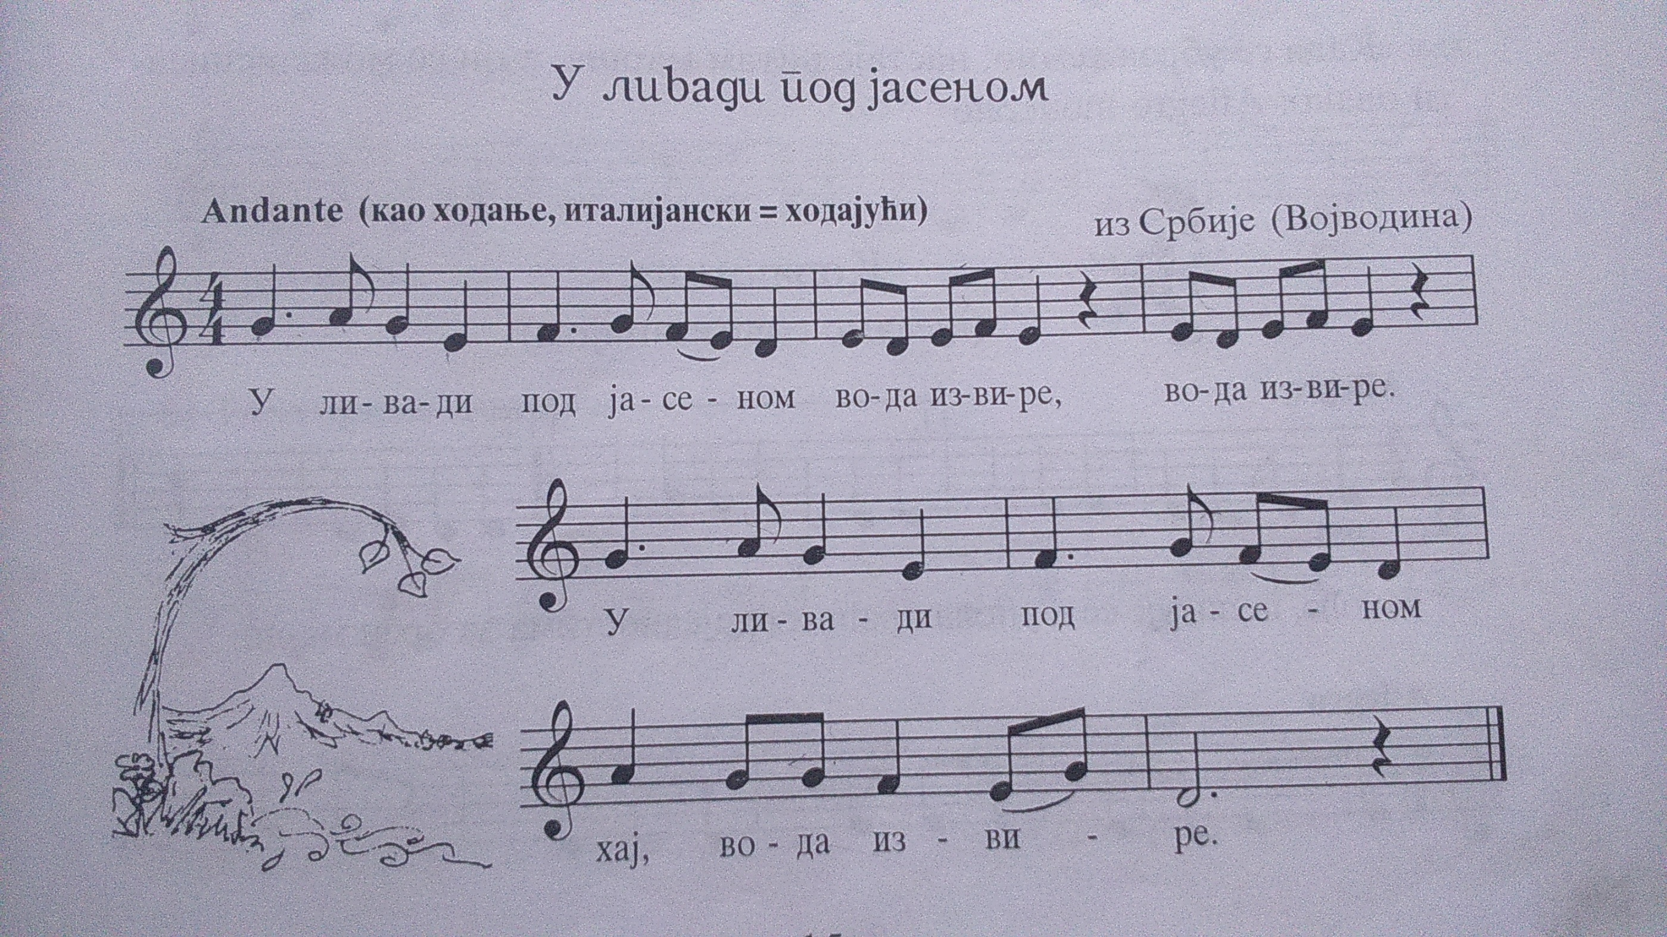
15

Slide 4
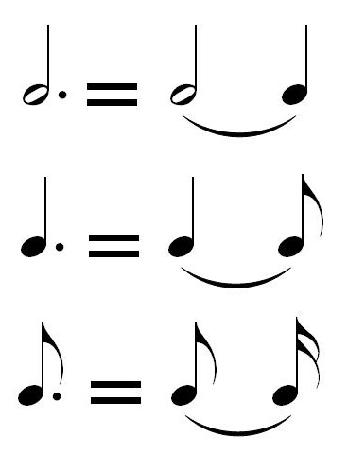
ПРОДУЖЕТАК ТРАЈАЊА НОТЕ
Трајање ноте се може продужити
помоћу тачке коју пишемо поред ноте.
Тачка продужава трајање ноте за
пола њене почетне вриједности.

Slide 5
Задатак за самосталан рад:
Преписати у кајданку нотни текст и илустровати пјесму.

